Slide 1
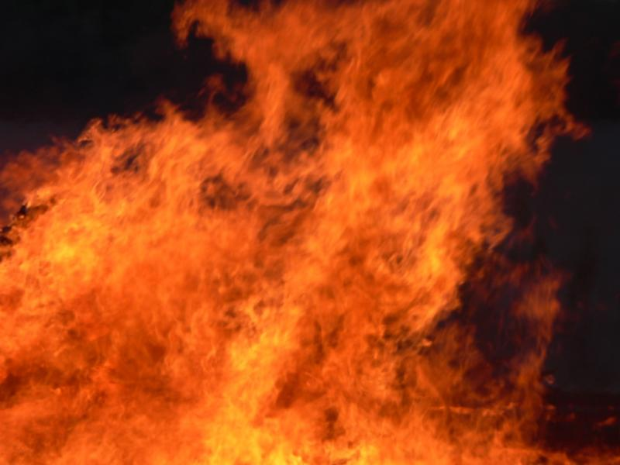
Тема урока : Безопасность при пожаре

Slide 3
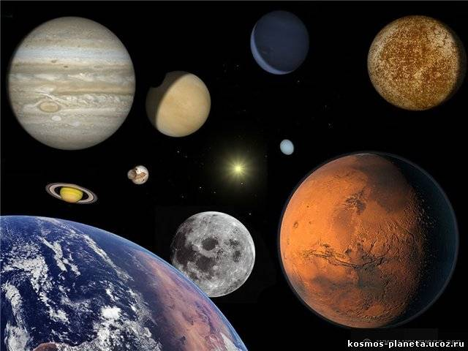

Slide 4
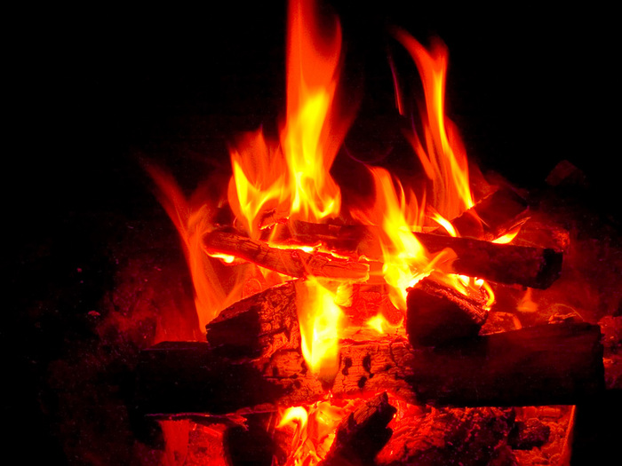

Slide 5
Пожар в квартире
1)Вызовите пожарную охрану по телефону 01.
2)Выведите на улицу детей и престарелых.
3)Если очаг возгорания невелик, попробуй его потушить самостоятельно ( из водопровода, стиральным порошком, плотной тканью ).
4)Запрещается тушить водой включённые электроприборы.
5)Сообщи о пожаре соседям, позови их на помощь.
6)Если не можешь справиться с огнём немедленно покинь квартиру. Отключи по возможности электричество, газ, закрой окна.

Slide 6
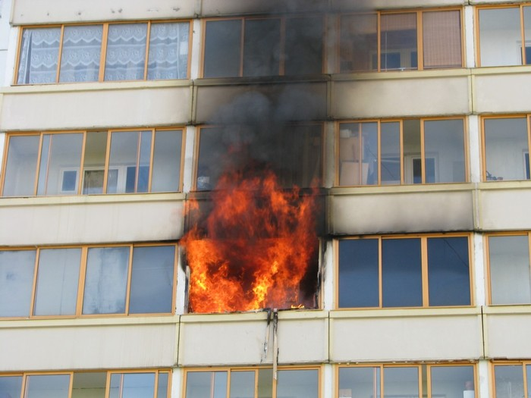
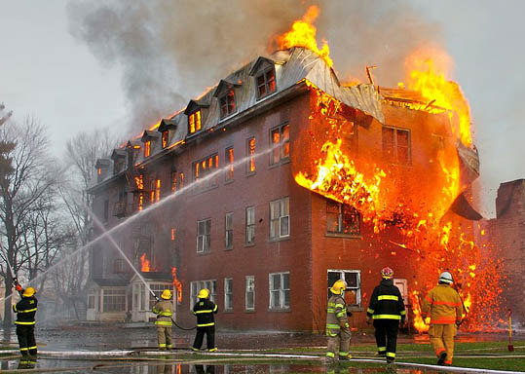
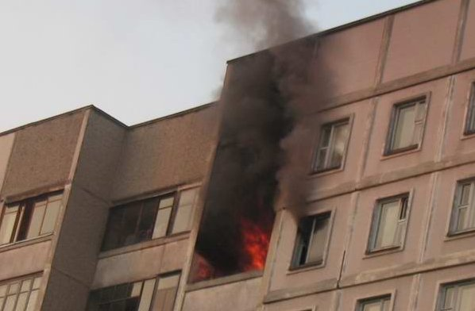
7) При выходе из квартиры защитите глаза и органы дыхания от дыма респиратором, ватно-марлевой повязкой, смоченными водой куском ткани или полотенцем. Двигайтесь пригнувшись или ползком (внизу меньше дыма).
8) Если покинуть квартиру невозможно, постарайся пробраться на балкон, плотно закрой за собой дверь и зови на помощь.
9) Ни в коем случае не прыгай с балкона, оставайся на месте – пожарные обязательно тебя спасут и кричите : ,, ПОЖАР!”.
10) Если на тебе загорелась одежда, падай на пол и катайся, чтобы сбить пламя, либо накинь на себя очень плотную ткань.
11)Храните документы и деньги в месте, известном всем членам семьи, на случай внезапной эвакуации при пожаре.

Slide 7
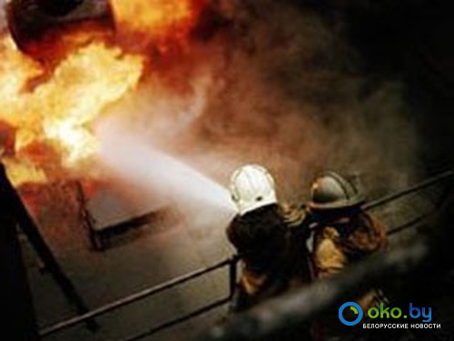
Пожар в подвале
1) Звоните в пожарную охрану.
2) Ни в коем случае не пытайтесь сами проникнуть в подвал, это может закончиться для вас трагично.
3) Если из-за пожара в подвале появился дым откройте окна (но не дверь на лестничную площадку) и покиньте дом, оповестив соседей.
4) Выбирайтесь либо низко пригнувшись либо ползком дыша через мокрую ткань или полотенце.
5) Заблудившись, выходите в сторону тяги дыма.
НЕ НАЙДЯ ВЫХОДА, ЛЯГТЕ В ПРОХОДЕ, ГДЕ ТЕМПЕРАТУРА НЕ ОЧЕНЬ ВЫСОКА И ПОСТАРАЙТЕСЬ ЧЕМ-НИБУДЬ НАКРЫТЬСЯ.

Slide 8
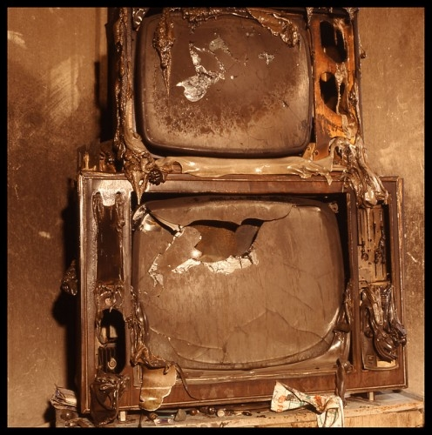
1)Обесточьте телевизор.
2)Сообщите в пожарную охрану.
3)Во избежание отравления
продуктами горения немедленно
удалите из помещения людей,
в первую очередь детей.
4)Если после отключения
телевизор продолжает гореть,
залейте его водой через
отверстия задней стенки, находясь при этом
сбоку от аппарата, или накройте его плотной тканью.
Если горение продолжается выбросьте телевизор в окно, не забыв при этом посмотреть вниз.
5)Если телевизор взорвался и пожар усилился , покиньте помещение закрыв двери и окна .

Slide 9
,,01” - простой номер его всякий запомнит .
,,01” – короткий номер , при пожаре дорога каждая минута.
,,01”- удобный номер , его легко набрать даже в темноте .

Slide 10
Забывчивый охотник на привале
Не разметал , не растоптал костра
Он в лес ушёл , а ветки догорали
И нехотя чадили до утра.
А утром ветер разогнал туманы ,
И ожил потухающий костёр .
И , сыпля искры впереди поляны ,
Багровые лохмотья распростёр .
Он всю траву с цветами выжег ,
Кусты спалил , в зелёный лес пошёл ,
Как испуганная стая белок рыжих ,
Он заметался со ствола на ствол .
И лес гудел от огненной метели ,
С морозным треском падали стволы ,
И как снежинки , искры с них летели
Над серыми сугробами золы .

Slide 11
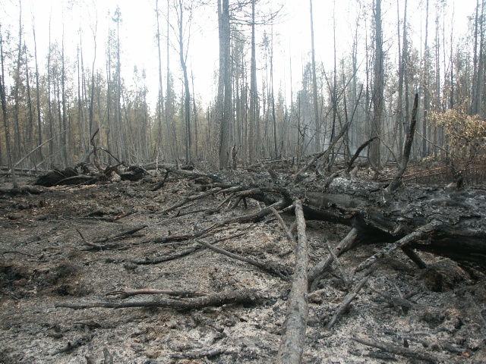

Slide 12
Безопасность при лесных пожарах
1)Определите направление ветра и распространения огня, бегите из леса навстречу
ветру по возможности параллельно фронту пожара.
2)Если вы в зоне пожара окунитесь в ближайший водоём или хотя бы смочите одежду,
дышите через мокрый платок.
3)Если огонь небольшой можно засыпать землёй или залить водой.
4)Потушив пожар, не уходите, не убедившись, что огонь не разгорится.

Slide 13
Недопустимо
1)Пользоваться открытым огнём ( бросать горящие спички ,окурки )
2)Оставлять на освещенных солнцем местах бутылки или осколки стекла, которые
могут стать зажигательными линзами.
3)Выжигать траву.
4)Разводить траву.

Slide 14
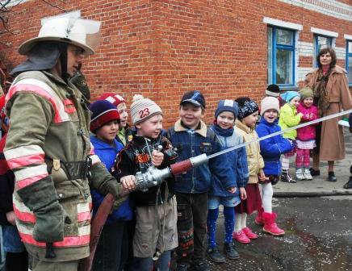
ПРАВИЛА ПОЖАРНЫЕ БЕЗ ЗАПИНКИ ЗНАЙТЕ! ПРАВИЛА ПОЖАРНЫЕ СТРОГО СОБЛЮДАЙТЕ!

Slide 15
Спасибо за внимание

